Slide 1
Basisgruppe
Vierter Termin

Slide 2
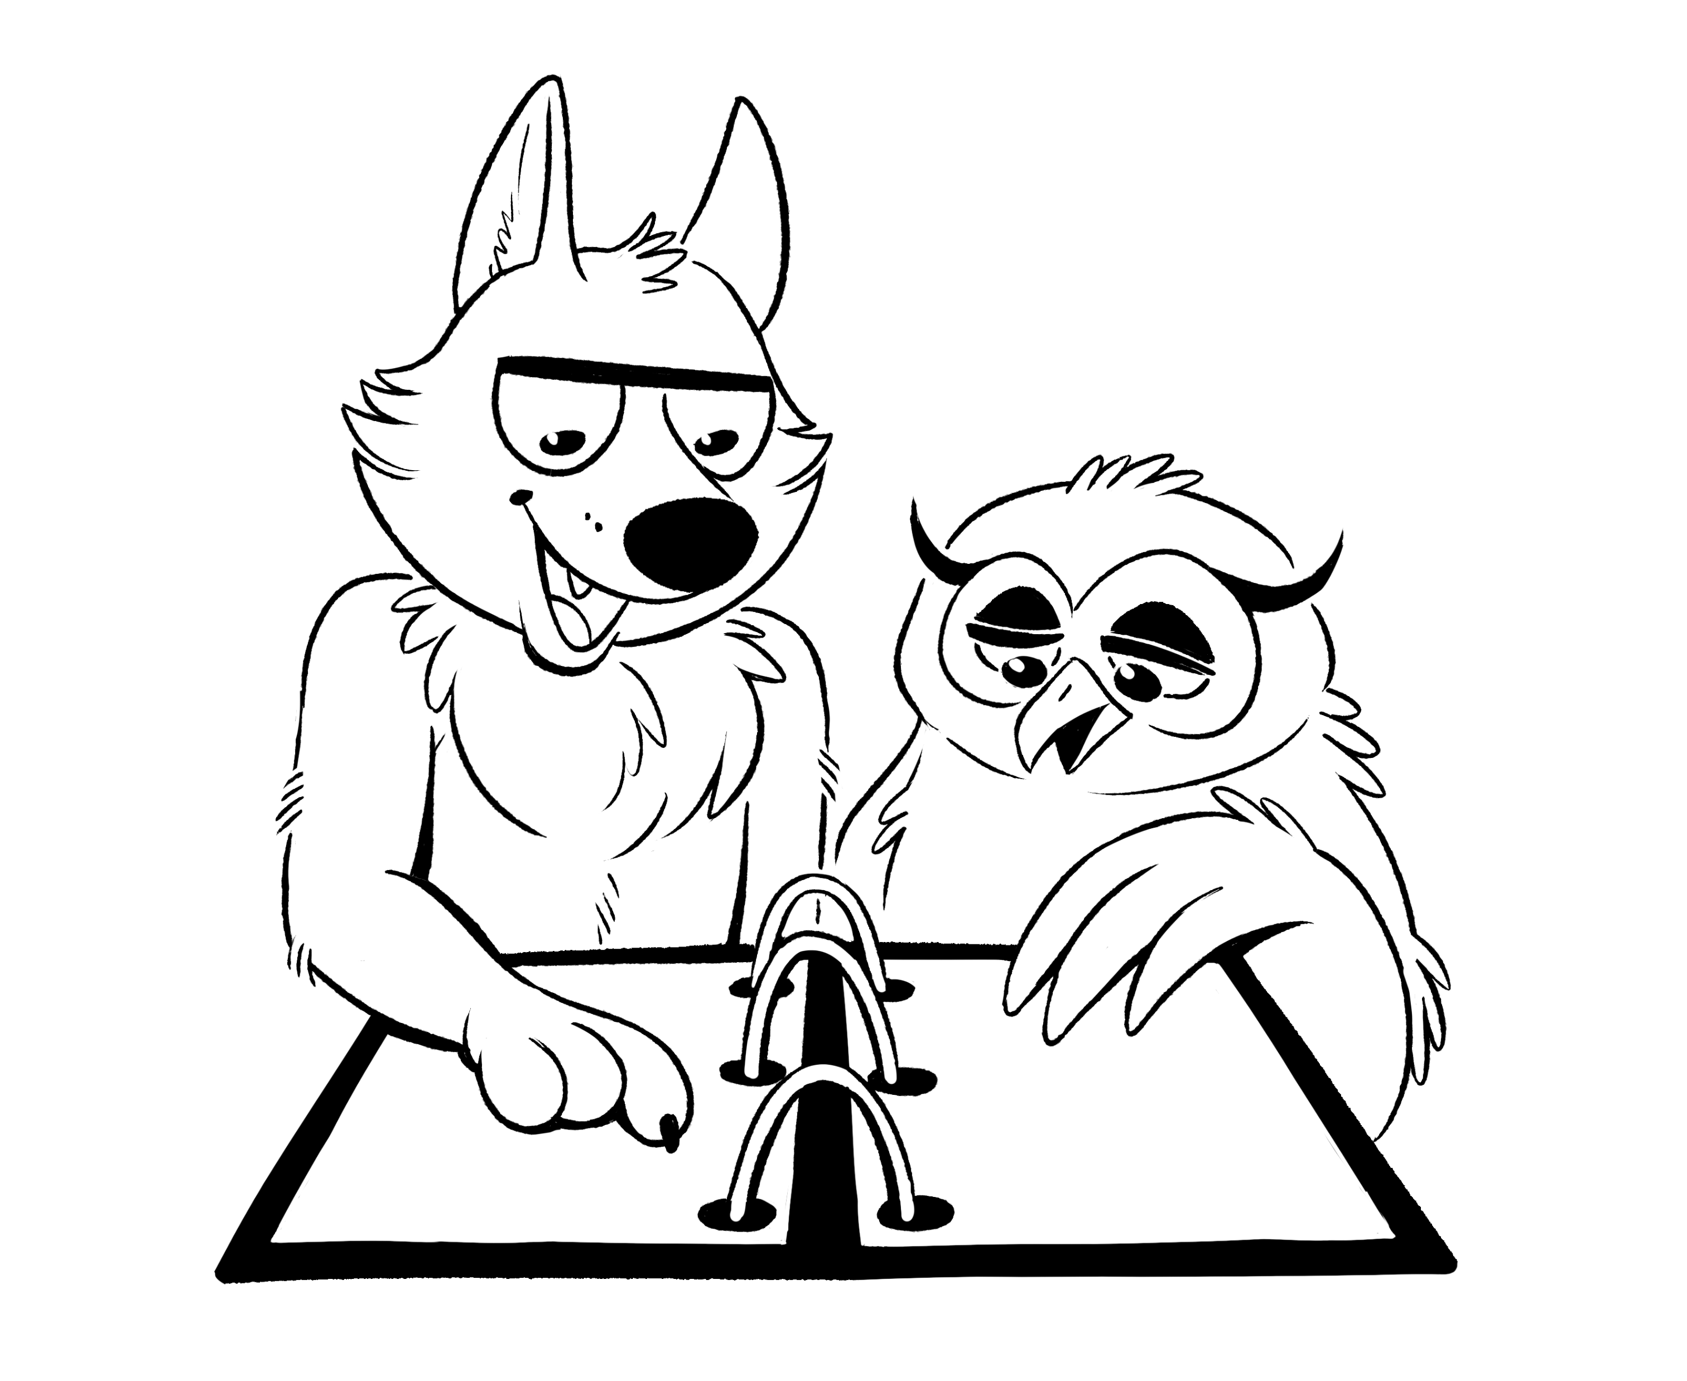
Herzlich willkommen
Hausaufgaben nachbesprechen
Etwas verändern, aber wie?
Ziele setzen
Achtsamkeit
Entspannungsübung
Verabschiedung

Slide 3
Hausaufgaben
Das eigene Störungsmodell
Wie ging es Ihnen mit der Übung?
Haben Sie ein Modell erarbeitet?
Wo gab es Probleme?
Was haben Sie gelernt?

Slide 4
Etwas verändern, aber wie?
Gruppendiskussion: Jetzt wo Sie ein Störungsmodell haben, was müssten Sie verändern, um den Teufelskreis zu brechen?
Wie kann sowas gelingen?

Slide 5
Etwas verändern, aber wie?
Wir sind nicht unsere Gedanken und Gefühle
Wir können Dinge tun, obwohl unser Gefühl etwas anderes sagt
Wir können verändern, was wir denken
Am Ende: wir müssen neue Erfahrungen machen

Slide 6
Veränderungen brauchen Mut und sind manchmal sehr unangenehm, aber wir können das!

Slide 7
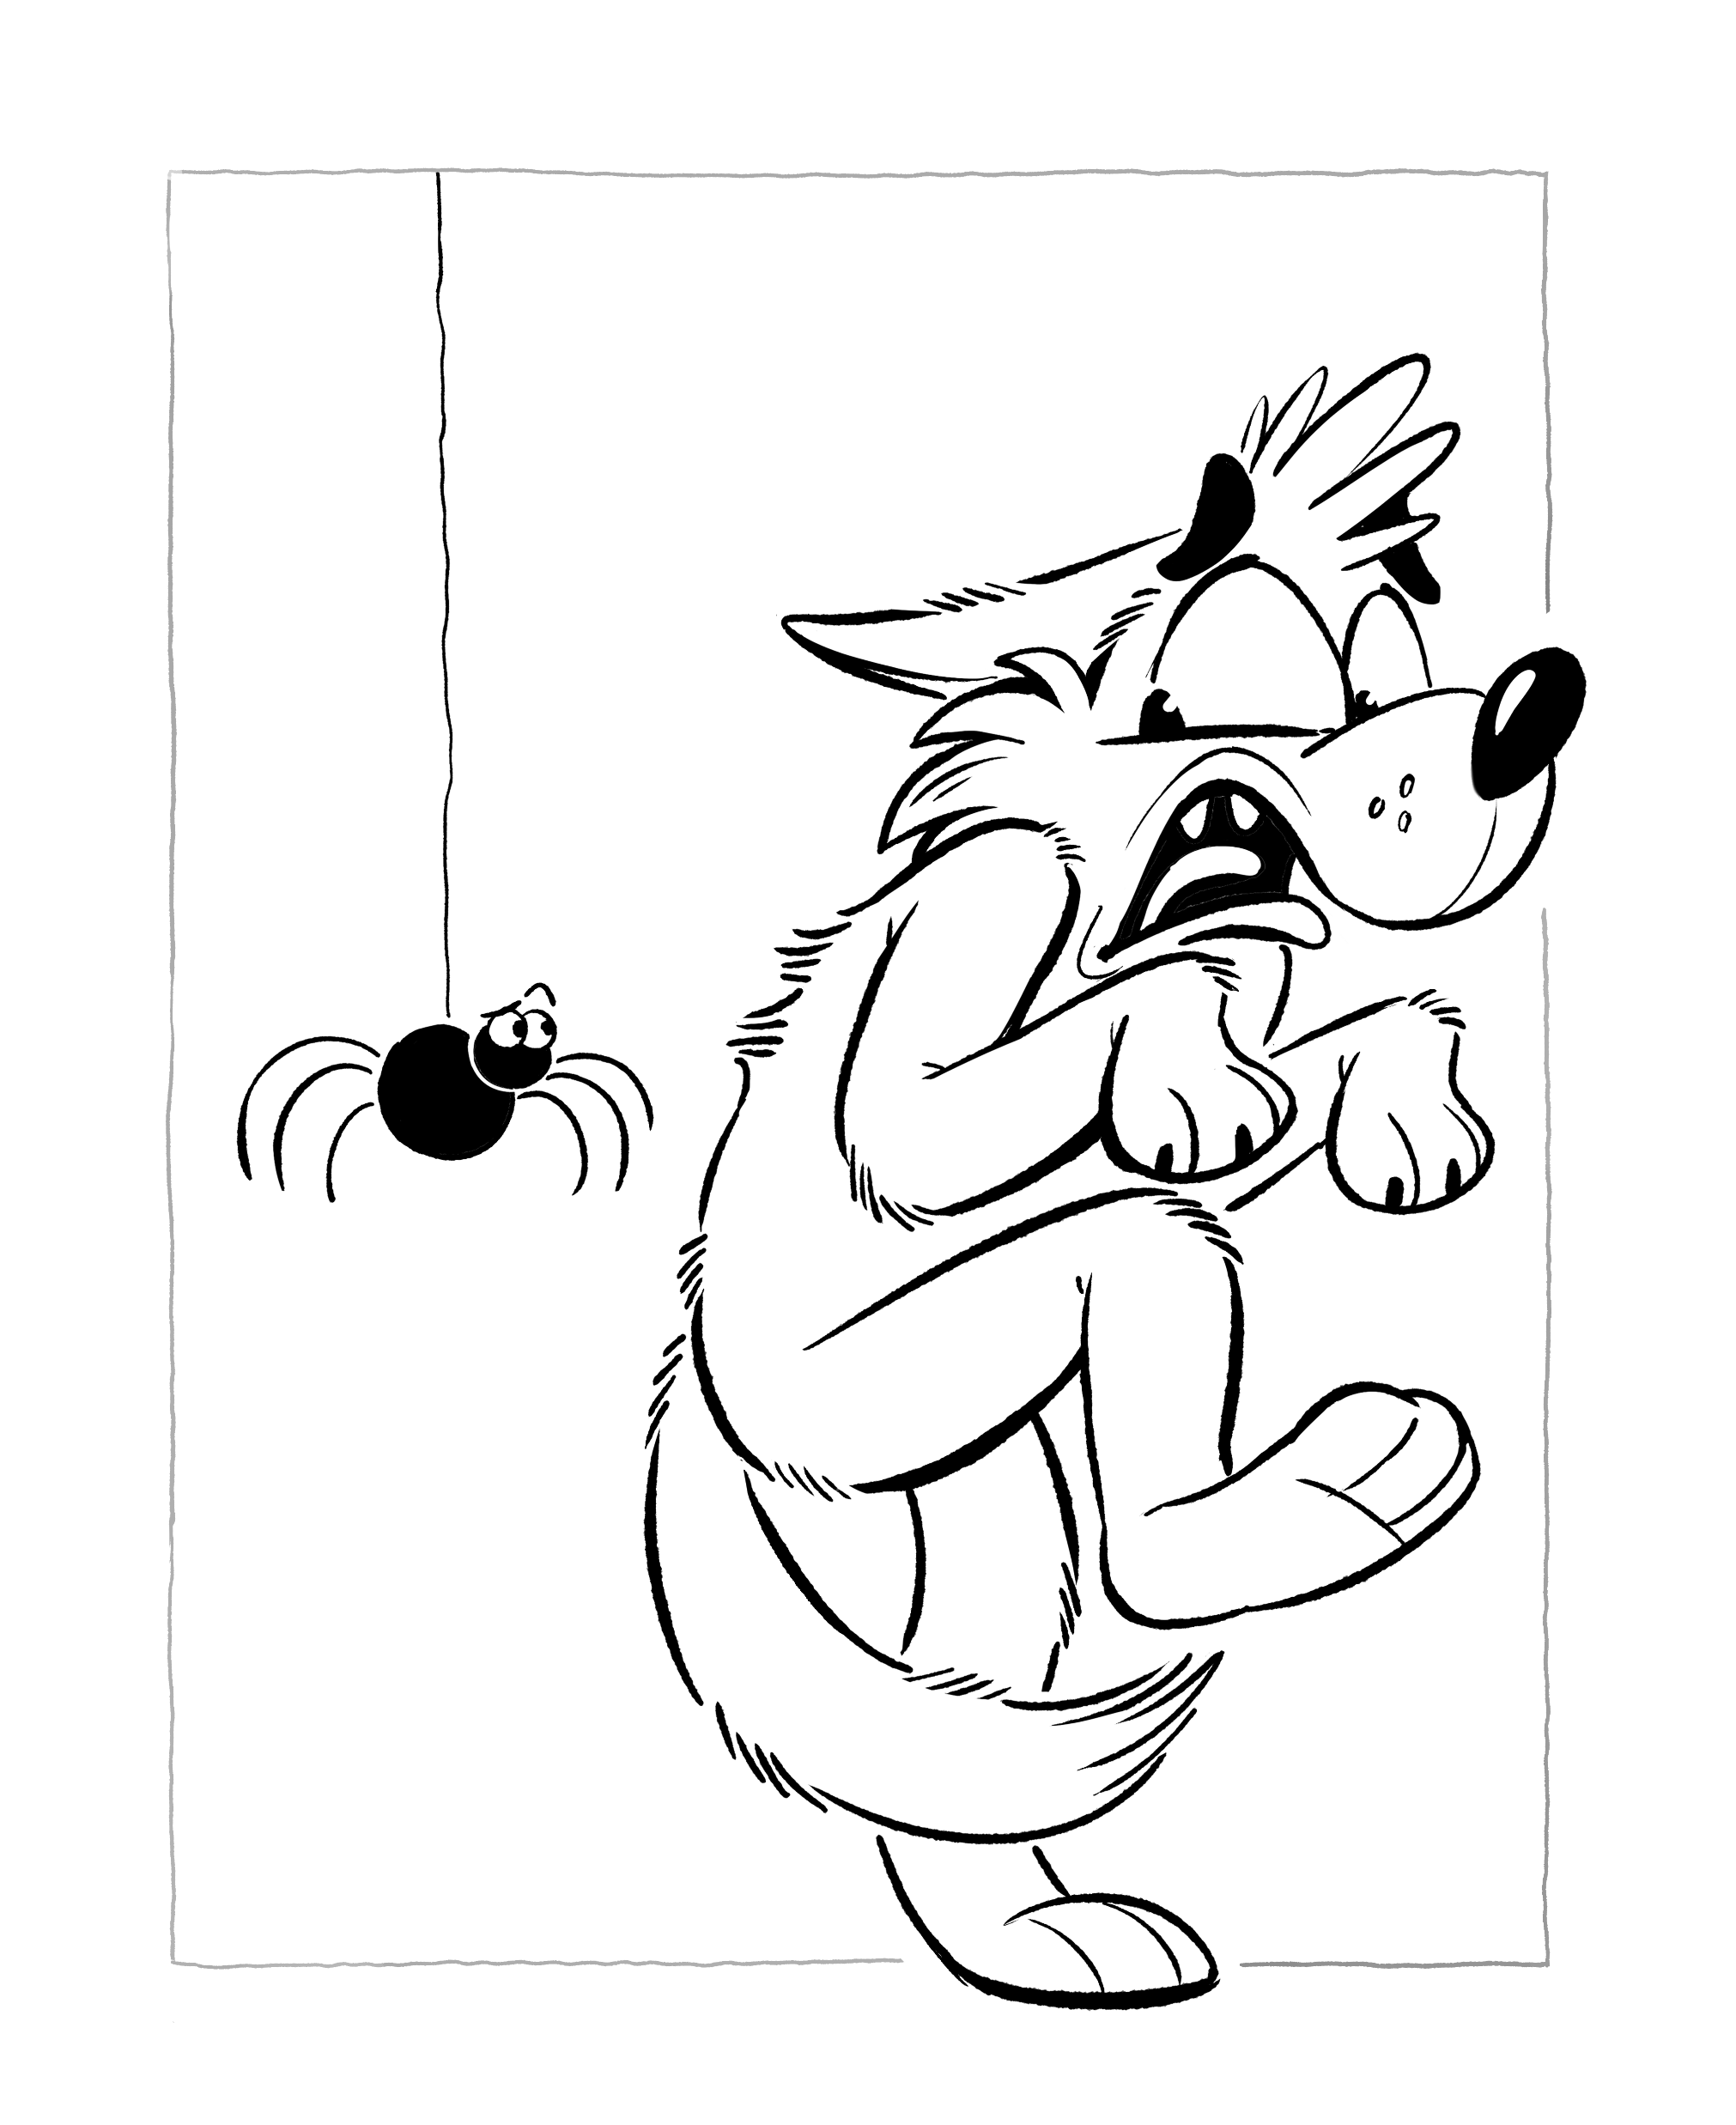
Etwas verändern, aber wie?
Beispiel:
Hundeangst
Der Hund beißt mich sicher, aber ich gehe jetzt vorsichtig in den Kontakt
Hund beißt nicht, sondern ist weich und flauschig
Da habe ich aber nochmal Glück gehabt, nächstes Mal beißt er sicher.
Oh, meine Angst war wohl gar nicht berechtigt, der scheint ja sehr freundlich gewesen zu sein

Slide 8
Etwas verändern, aber wie?
Beispiel:
Depression
Nichts macht mir Spaß, mein Leben ist traurig, und ich kann das nicht beeinflussen
Täglich etwas Schönes tun und Protokoll führen!
Oh, ich kann meine Stimmung doch etwas beeinflussen, und mein neues Hobby macht sogar Spaß, so habe ich wieder Antrieb und Motivation gewonnen

Slide 9
Ziele und deren Nutzen
Es gibt Annäherungs- und Vermeidungsziele
Annäherungsziele lassen uns zu etwas hin streben
Vermeidungsziele lassen uns von etwas weg streben, etwas vermeiden
Welche Ziele sind nützlicher, um Störungen zu überwinden?

Slide 11
Achtsamkeit
Eine Technik, bei der man eigene Gedanken und Gefühle distanziert beobachtet, statt mit Ihnen zu fusionieren
ICH BIN WÜTEND!!11!! <-> „Da ist gerade ein Gefühl von Wut“
Ja, das haben wir aus dem Buddhismus geklaut, wir stehen dazu
Nein, man braucht dafür keine gelbe Robe, und keinen Gebirgsbach um darin zu meditieren

Slide 12
Achtsamkeit
Warum Achtsamkeit so wichtig im therapeutischen Prozess ist
Wir können nur verändern, neue Wege gehen, wenn wir auch merken, was geschieht, während oder bevor es geschieht
Wir brauchen Distanz zu unseren Gefühlen, um anders handeln zu können, als diese uns diktieren
Wir brauchen Distanz zu unseren Gedanken, um diese erfolgreich zu hinterfragen

Slide 13
Exkurs: Minimax Interventionen
Oft machen kleine Unterschiede in unserem Denken oder unserer Sprache bereits einen großen Unterschied:
Ich will spazieren gehen, aber es regnet -> Ich bleibe daheim
Ich will spazieren gehen, und es regnet -> Ich könnte losgehen
Ich bin so dumm, das klappt doch nie -> Selbstwertschädigend, Weiterversuchen unmöglich
Das hat nicht geklappt, ich habe da ein bisschen Angst das ich das nie hinbekommen werde -> Selbstwerterhaltend, Weiterversuchen möglich

Slide 14
Entspannung
Entspannungsübungen helfen uns, das eigene Stresslevel zu regulieren
Es ist egal, welche man genau verwendet
Eine wissenschaftlich geprüfte Methode (PMR; Autogenes Training) wird aber empfohlen
Hilft natürlich auch nur, wenn man es auch macht

Slide 15
Wie wir eine Veränderung beginnen
Warum wir Annäherungs- und keine Vermeidungsziele brauchen
Wie man Achtsamkeit und Entspannungsübungen für sich einsetzen kann
Wie es für Sie weitergeht.

